Slide 1
Αιρέσεις τον 11ο αιώνα
Αιρετικοί στην Ορλεάνη
Η πηγή :
Κείμενο που χρονολογείται το 1078 γραμμένο από έναν μοναχό της στο Saint Pères (Chartres) ονόματι Παύλο, προς τιμήν ευγενούς δωρητή που ονομαζόταν Αρεφάστ (νορμανδός)
Αναφέρεται σε γεγονότα που συνέβησαν πριν από 60 χρόνια
Τα πρόσωπα:
Βασιλιάς Ροβέρτος ο Ευσεβής (972-1031)
Κόμης του Μπλουά Εύδος Β’
Επίσκοπος του Μπωβαί Φουλβέρτος

Slide 2
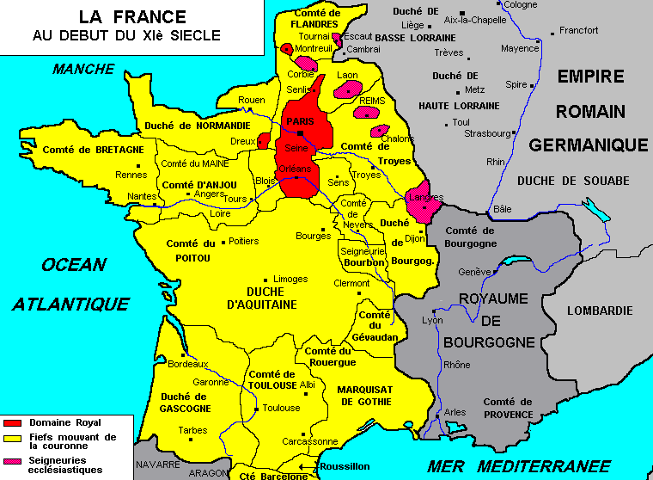

Slide 3
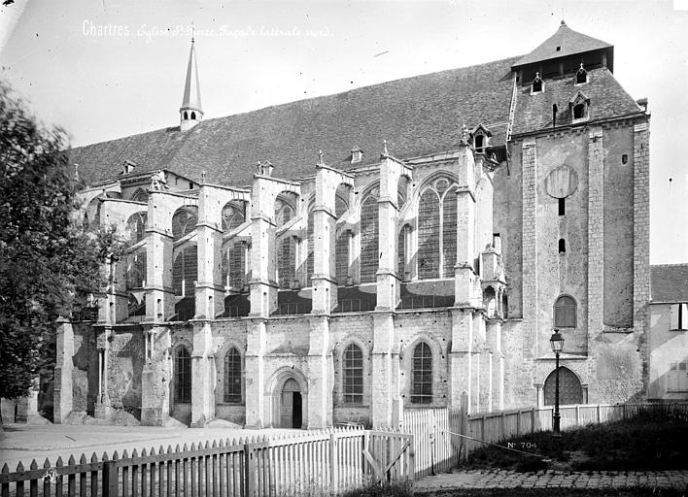
L'église Saint-Pierre est une église de Chartres Avant la Révolution, c'était l'église de l'abbaye Saint-Père-en-Vallée
(Père signifiant ici Pierre) dont les vestiges remontent au VII siècle

Slide 4
Διεκδικητές της επισκοπικής έδρας της Ορλεάνης : (γύρω στο 1020)
Τιερρύ (υποστηρίζεται από τον βασιλιά) και
Οδάλριχος (υποστηρίζεται από τον επίσκοπο του Μπωβαί και τον κόμη Εύδο).
Επισκοπική σύνοδος στην Ορλεάνη, διερεύνηση αιρετικού «σκανδάλου»
Παρευρίσκεται ο Αρεφάστ (υποτελής του δούκα Ριχάρδου Β’, που ήταν σύμμαχος του Εύδου) που αναλαμβάνει να αποκαλύψει το σκάνδαλο, στήνοντας παγίδα…
Αιρετικοί Εριβέρτος, Λιζουά
Καταδίκη στην πυρά

Slide 5
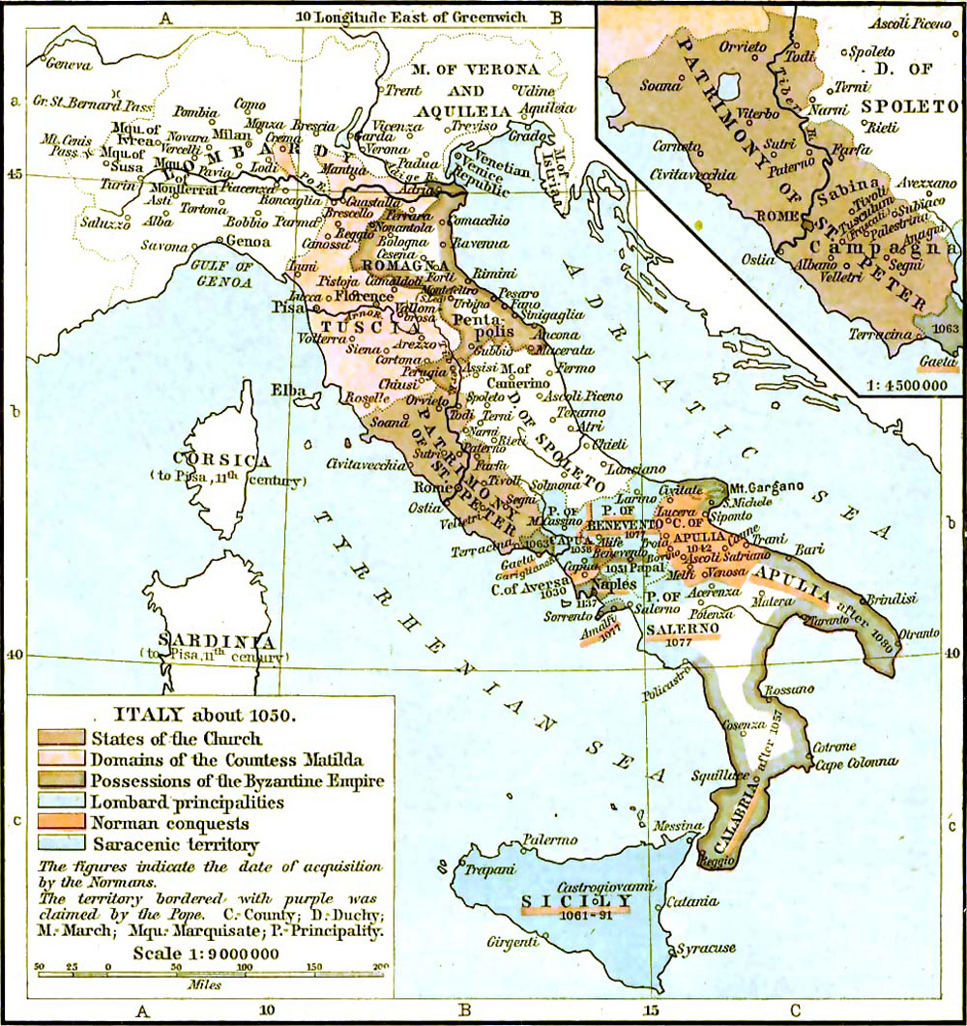

Slide 6
Η αίρεση στο Monteforte
Γύρω στο 1028
Αρχιεπίσκοπος του Μιλάνου Αριμπέρτο
Ηγέτης της αίρεσης Γεράρδος
Η πηγή: χρονικογράφος που γράφει χρόνια αργότερα
Διαφορές/ομοιότητες από την Ορλεάνη

Slide 7
Αίρεση και «Ειρήνη του Θεού» στην Ακουϊτανία
Χρονικογράφος Αντεμάρ της Σαμπάν Ademar de Chabannes
Το πλαίσιο
Εσχατολογικές προσδοκίες
Ο δούκας της Ακουϊτανάις αποκρίθηκε στο κάλεσμα της pax Dei

Slide 8
Η δίκη στο Αράς (1025)
Επίσκοπος του Καμπραί και του Αράς

